Slide 1
Муниципальное автономное дошкольное образовательное учреждение Детский сад №8 «Аюна» г.Кяхта
Проект по ПДД в средней группе «Дюймовочка» «Азбука дорожного движения»
Воспитатель: Будаева С.Ю.

Slide 2
Паспорт проекта
Название проекта: «Азбука дорожного движения» Вид проекта: информационный,познавательный, творческий, краткосрочный. Возраст участников: дети 4-5 лет Продолжительность проекта: 2недели Участники проекта: дети группы, воспитатель, родители

Slide 3
Цели и задачи проекта
Цель проекта:
формирование и развитие у детей необходимых навыков безопасного поведения на дорогах
Задачи проекта:
Образовательные:
- познакомить детей с понятием улица, ее основными частями (дорога, тротуар, трамвайные пути), домашним адресом;
- познакомить с видами пешеходных переходов и дорожными знаками, обозначающими их, а также перекрестком и правилами его перехода;
продолжать знакомить детей с видами транспорта (наземный, водный, воздушный) и транспортных средств различного назначения (общественный, специальный транспорт).
Развивающие:
- развивать внимательность, память, мышление, осторожность, способность к ориентировке в окружающей обстановке, наблюдательность; познавательный интерес;
- обогащать словарный запас детей.
Воспитательные:
- воспитывать уважение к правилам дорожного движения, а также желание детей выполнять правила безопасного перемещения по улицам;
- прививать основы культуры поведения, находясь в районе проезжей части, в общественном городском транспорте.

Slide 4
Ожидаемые результаты:
- обеспечение условий для организации деятельности МАДОУ по охране и безопасности жизни ребенка;
- упрочение совместного сотрудничества МАДОУ и ГИБДД по профилактике детского дорожно-транспортного травматизма;
- разработка краткосрочного плана работы с детьми средней группы и их родителями в рамках ознакомления ребенка с правилами дорожного движения;
- формирование у детей правильного понимания значимости правил дорожного движения, своего места как участника дорожного движения, развитие необходимых для этого навыков и умений.

Slide 5
Этапы проекта
1 этап (постановка проблемы):
- постановить проблему перед детьми «Для чего необходимо знать правила дорожного движения?»;
- определить продукт проекта:
а) создание макета города;
б) знание правил дорожного движения;
2 этап (обсуждение проблемы, принятие задач):
- довести до детей важность данной проблемы: «Незнание правил дорожного движения может привести к беде!»;
- подобрать художественную литературу, аудио- и видеоматериалы подготовить наглядный иллюстрированный материал по теме проекта;
- составить перспективный план работы по проекту;
изучить методическую литературу
- провести с детьми беседы по теме: о транспорте, о труде водителя; о светофоре, его назначении, значении сигналов; о правилах поведения в общественном транспорте,;«Посмотри налево, посмотри направо»; о дорожных знаках; «Где можно играть».
- пополнить предметно-развивающую среду;
- провести с родителями анкетирование, тестирование.

Slide 6
3 этап (работа над проектом):
- организовать работу по решению задач проекта через:
1. Непосредственно-образовательную деятельность:
- « Правила дорожного движения – знай и соблюдай»;
- «Зеленый, Желтый, Красный»;
- «Осторожно, дорога!»;
- ««Осторожно – перекрёсток»;
- «Транспорт на улицах города».
2. Художественное творчество:
- рисование: «Опасные ситуации на дороге», «Придумай новый дорожный знак».
- лепка: «Светофор»
- аппликация: «Город Дружный» (коллективная работа).
3. Чтение художественной литературы:
Рыжова Е. «Транспорт большого города», В.Тимофеев «Для пешеходов», «Заучивание стихотворения Р.Фархади «У любого перекрестка нас встречает светофор», С.Волков «Про правила дорожного движения»,

Slide 7
4. Целевые прогулки и экскурсии по улицам города, наблюдения за действиями пешеходов в условиях улицы; разбор каждой ситуации.
5. Рассматривание иллюстраций, картинок.
6. Просмотр обучающих мультфильмов по теме ПДД: «Смешарики: Азбука безопасности», «Уроки тетушки Совы. Мультфильмы про ПДД для детей» и т.д.
7. Дидактические игры: «Собери машину», «Будь внимательным», «Виды перекрестков», «Доскажи словечко», «Наша улица», «Поставь дорожный знак», «Правильно разложи», «Светофор», «Угадай-ка», «Правильно веди себя на улице».
8. Подвижные игры: «Цветные автомобили», «Автобус», «Дорожные знаки и автомобили», «Пешеходы и автомобили», «Светофор» и другие.
9. Сюжетно-ролевые игры: «Автосалон», «Автобус», «Поездка на автобусе», «Путешествие по городу», На улицах города».
10. Отгадывание загадок.
11. Проведение с детьми викторины «Пешеход на улице».
12. Разбор ситуаций: «Как правильно перейти через дорогу?», «Какие знаки помогают пешеходу в пути?», «Чего не должно быть?», «Что нужно знать, если находишься на улице один?».

Slide 8
13. Проведение с родителями:
- Анкетирование родителей по ПДД.
Папка – передвижка «Причины детского дорожно-транспортного травматизма»
Рубрика родительского уголка «Это интересно»: «Из истории создания светофора»
- Индивидуальная беседа «Как воспитать примерное поведение при пользовании общественным транспортом».
- Домашнее задание сшить, сделать атрибуты для сюжетно-ролевых игр (жилетка ДПС и светофор, жезл)
4 этап (презентация):
- представить продукт проекта – макет улицы города.

Slide 9
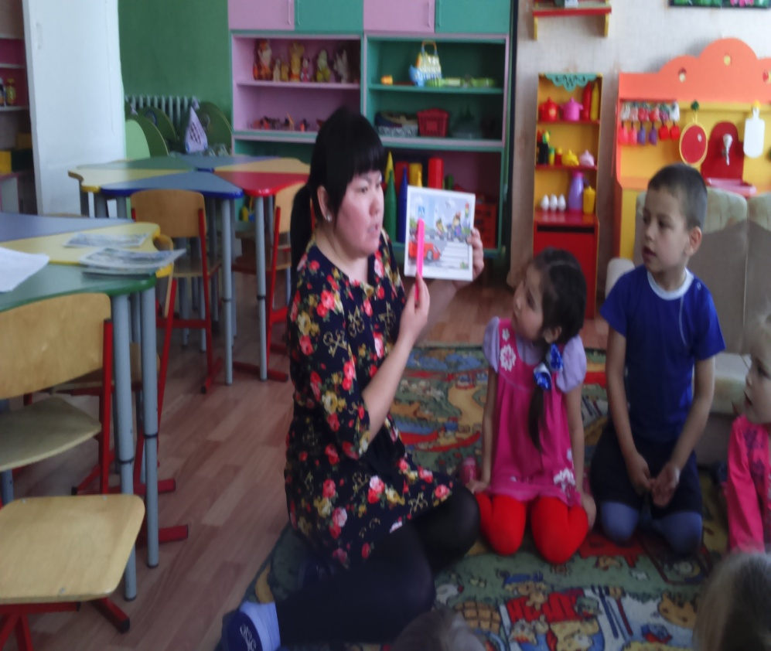
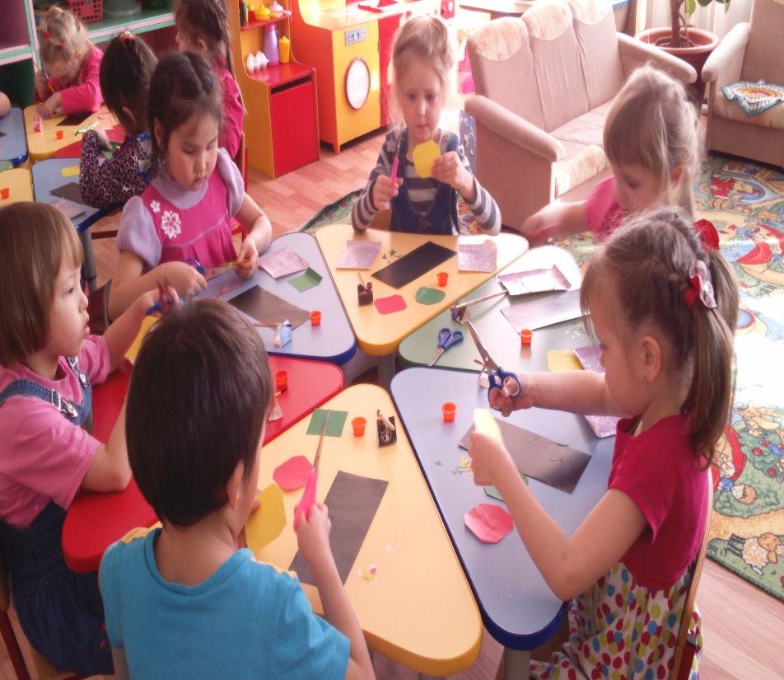
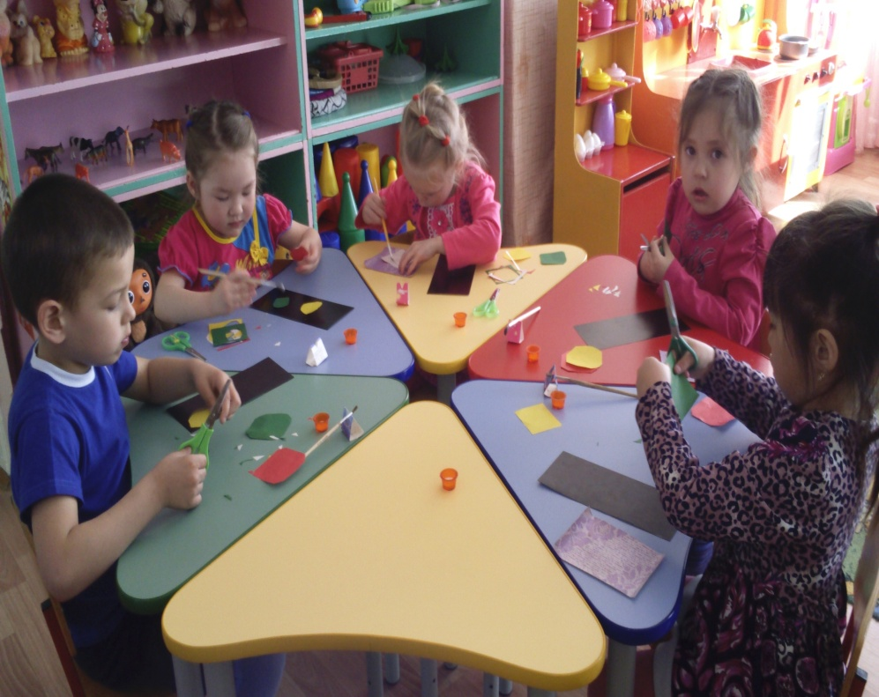
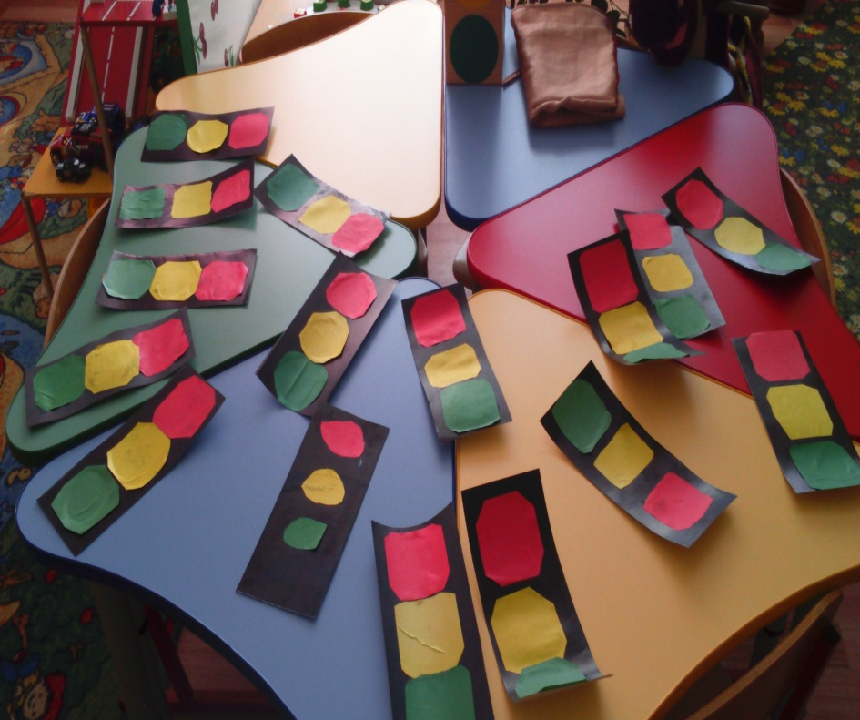

Slide 10
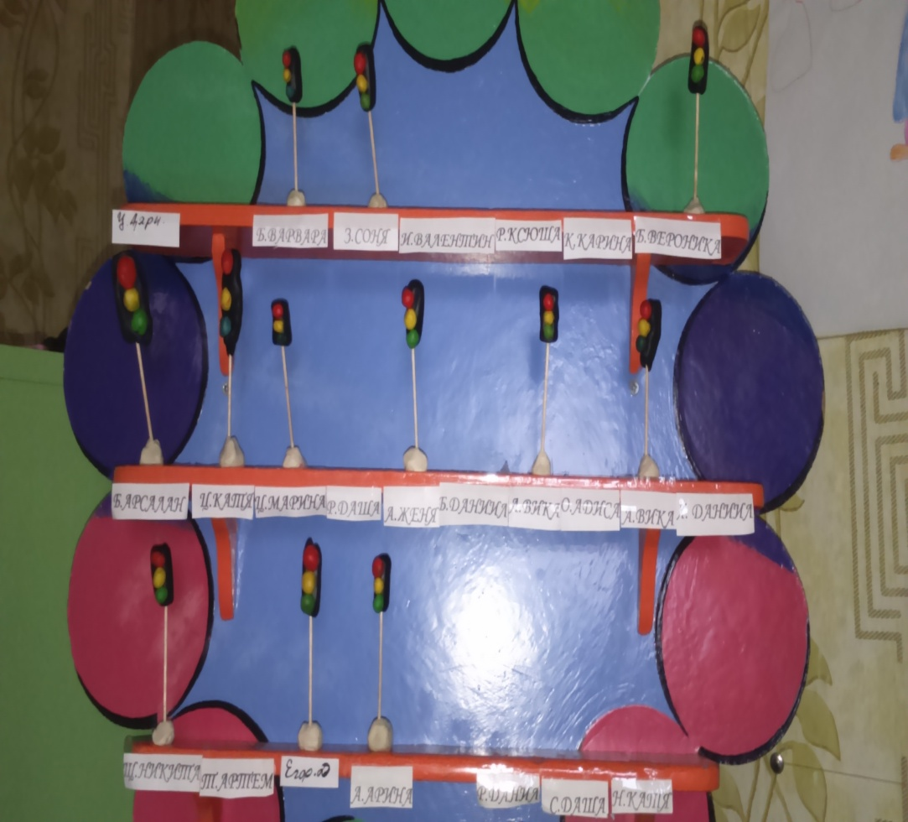
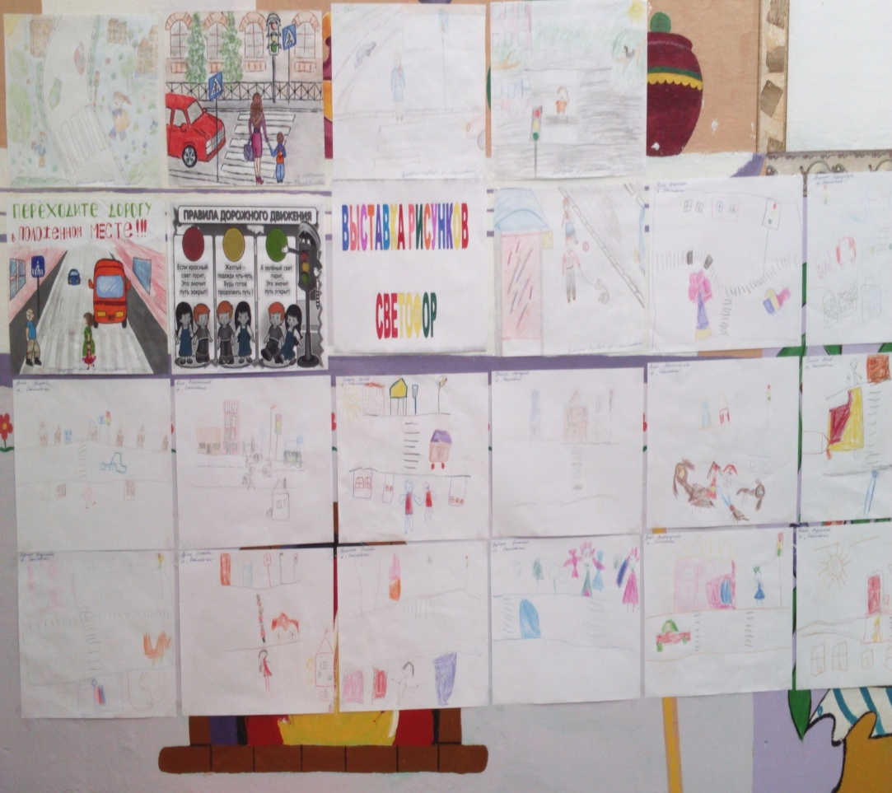

Slide 11
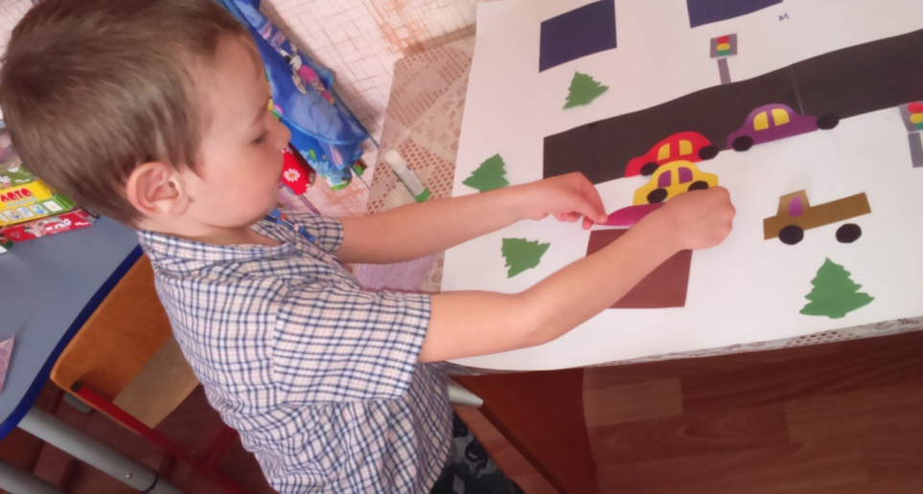
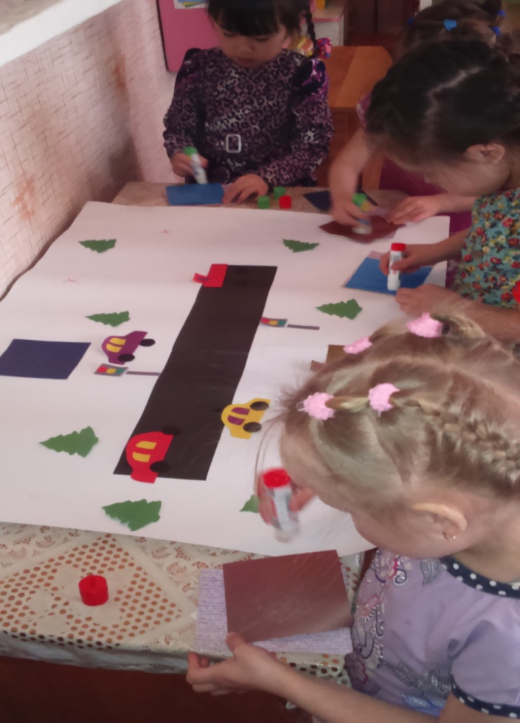
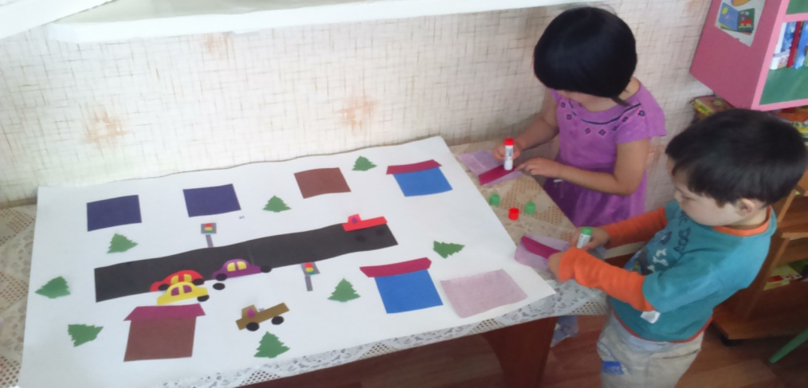
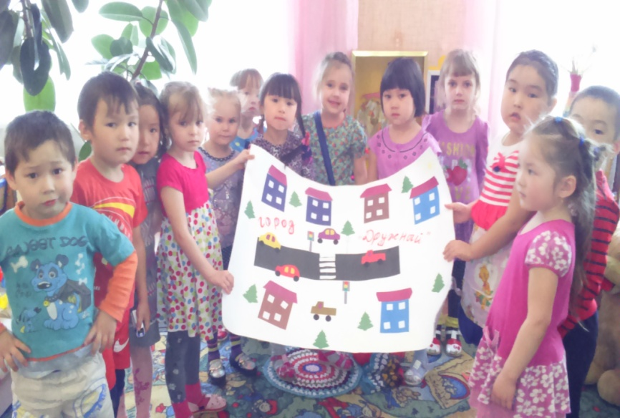
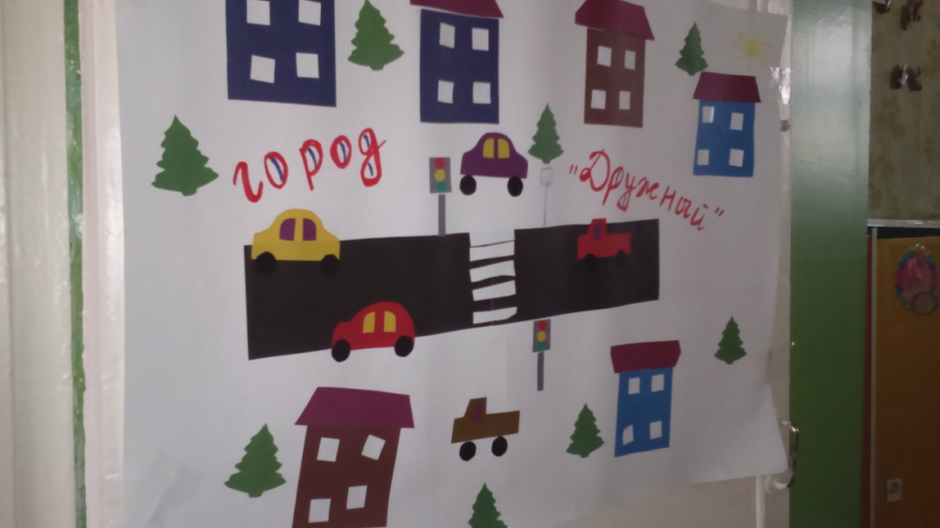

Slide 12
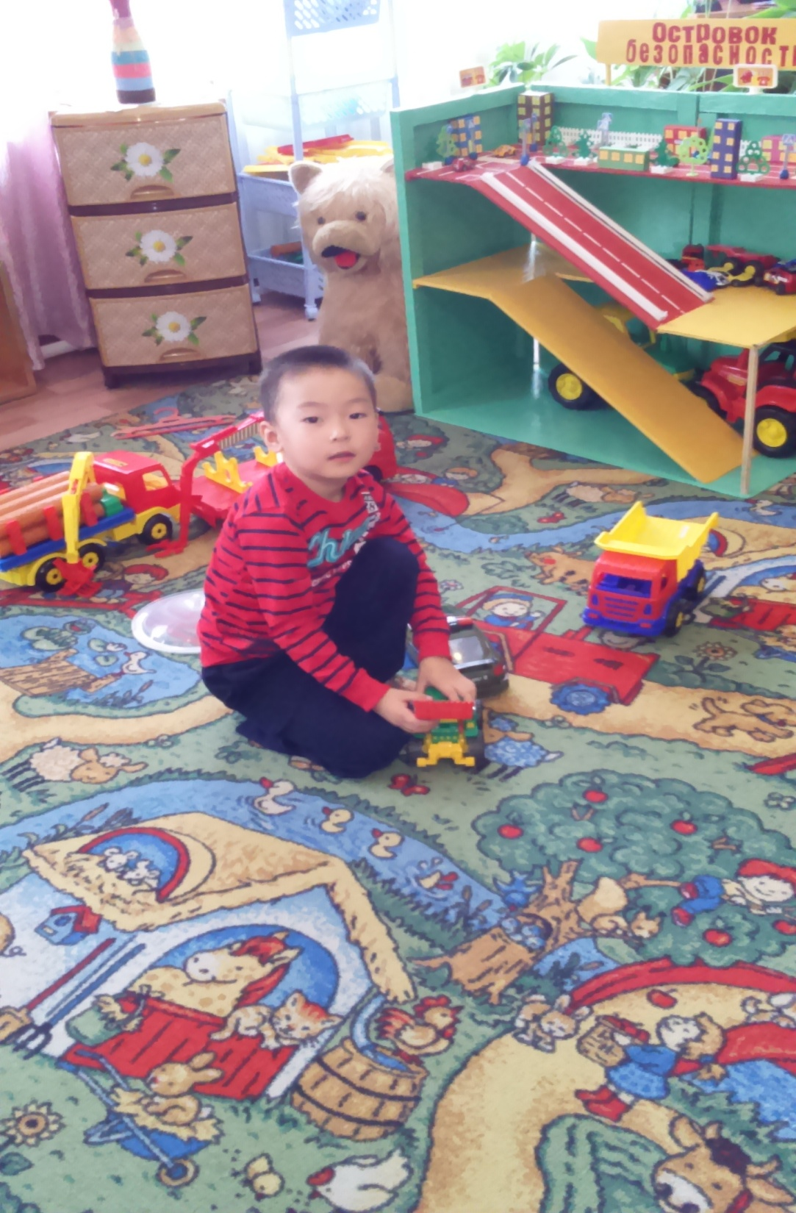
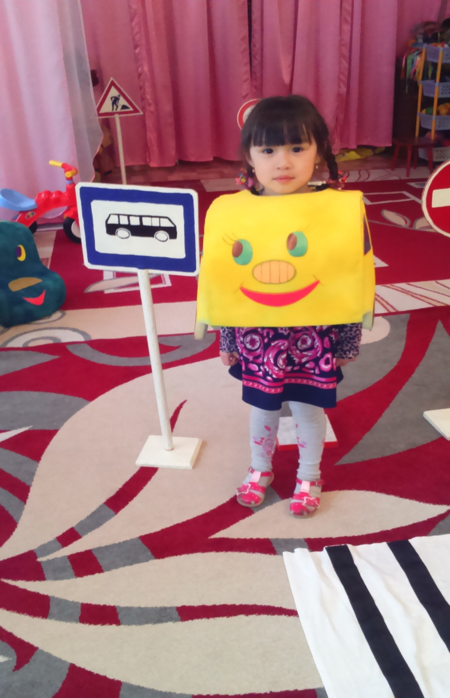

Slide 13
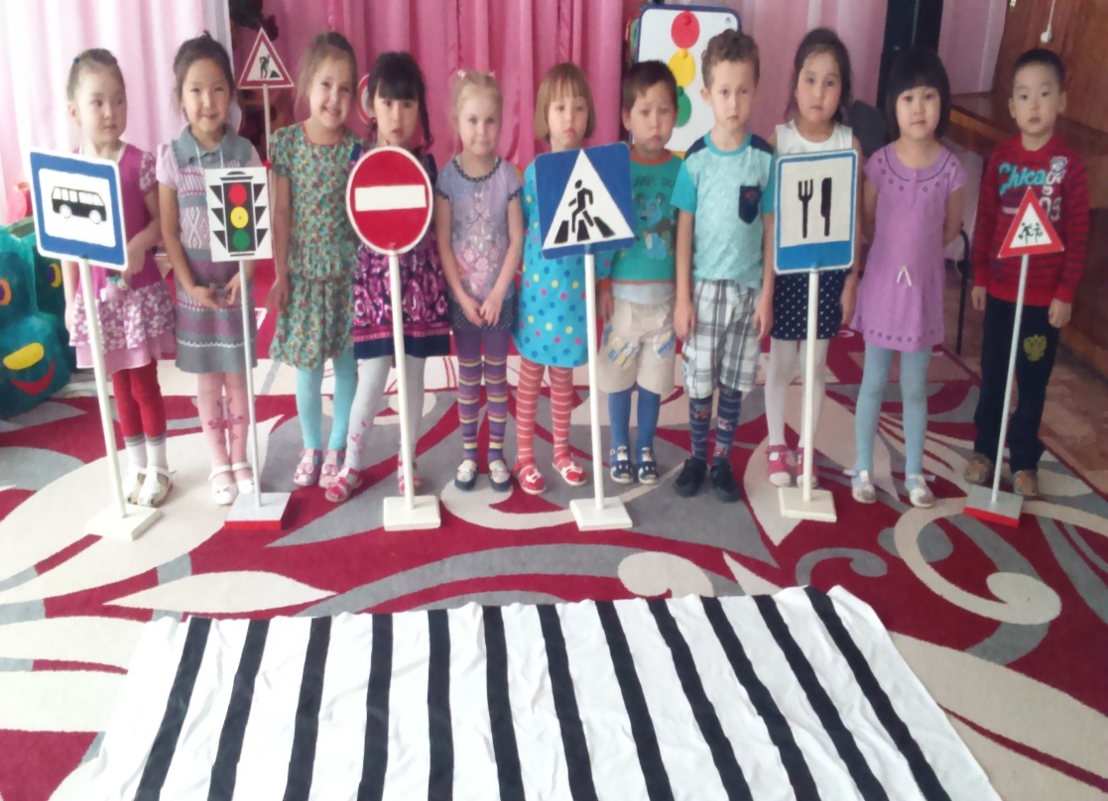
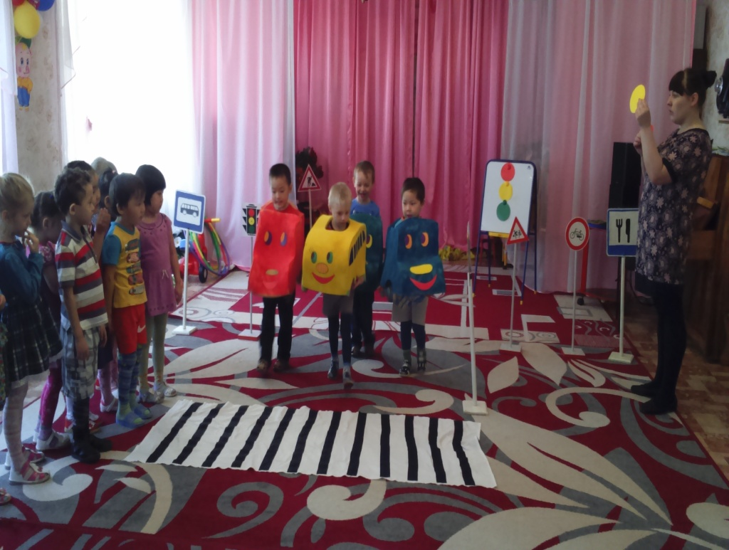
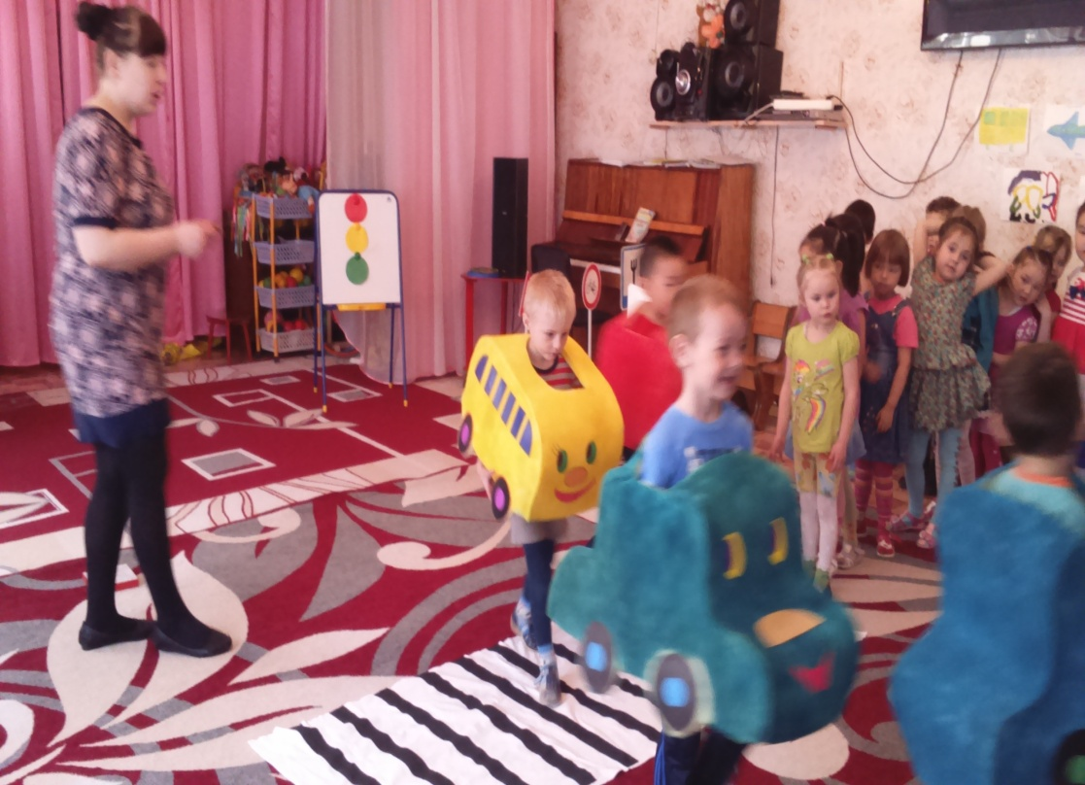
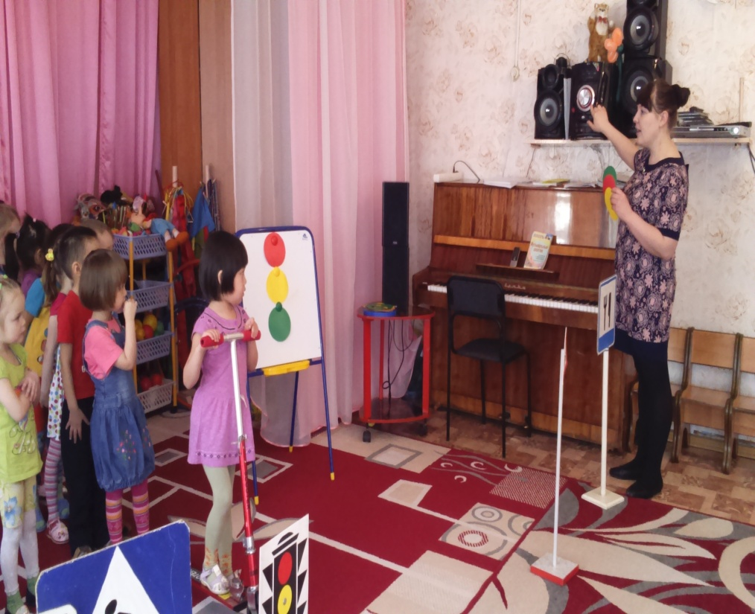

Slide 14
Спасибо за внимание!

